Slide 1
Урок-презентация
«Петр Кожевников. Герои земли Ишимской...»
АвТОР: Крапивина Юлия Вячеславовна
Педагог-организатор МАОУ Стрехнинская СОШ
2020

Slide 2
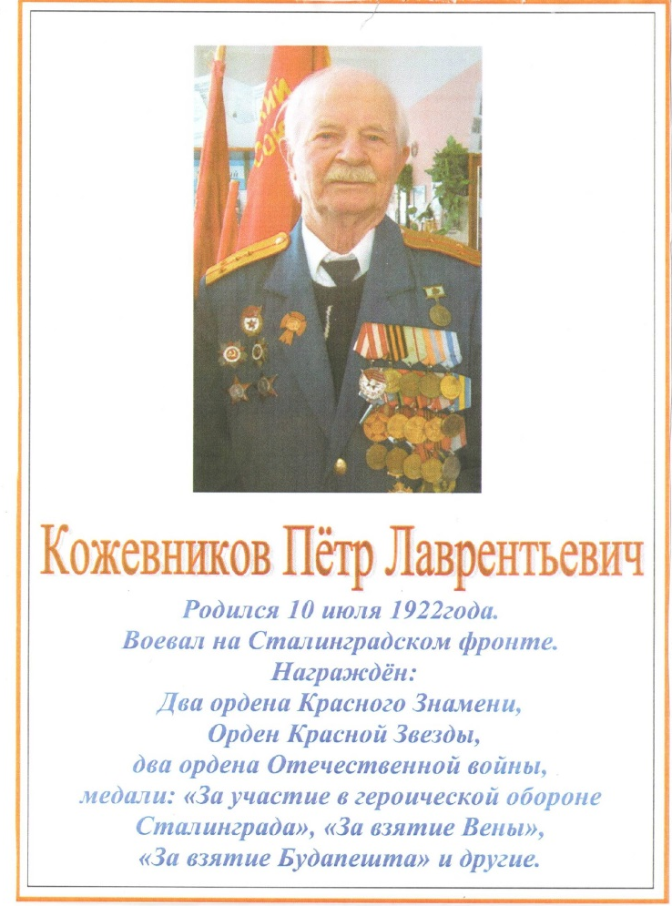

УЧАСТНИК ГЕРОИЧЕСКОЙ ОБОРОНЫ СТАЛИНГРАДА.

Slide 3
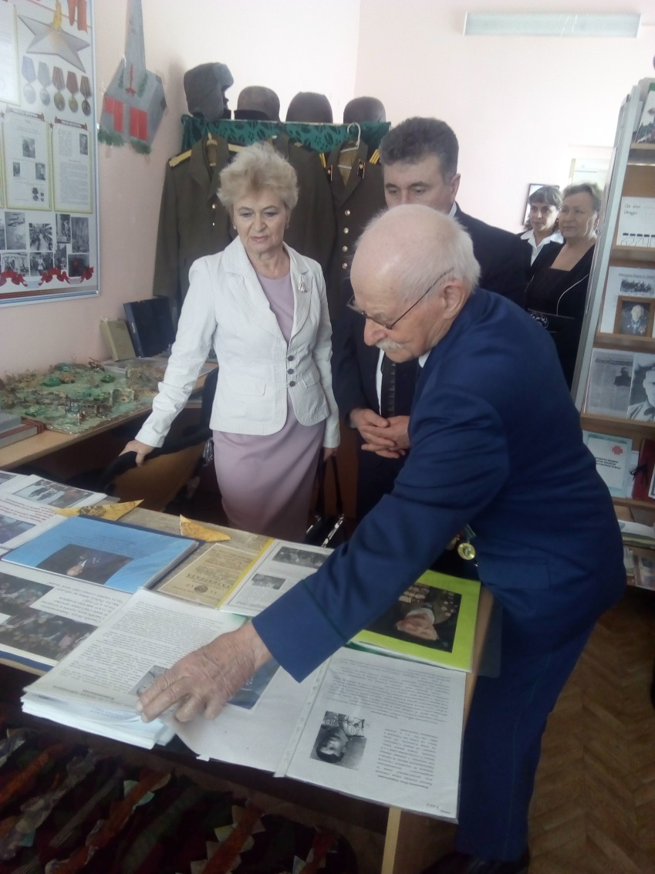
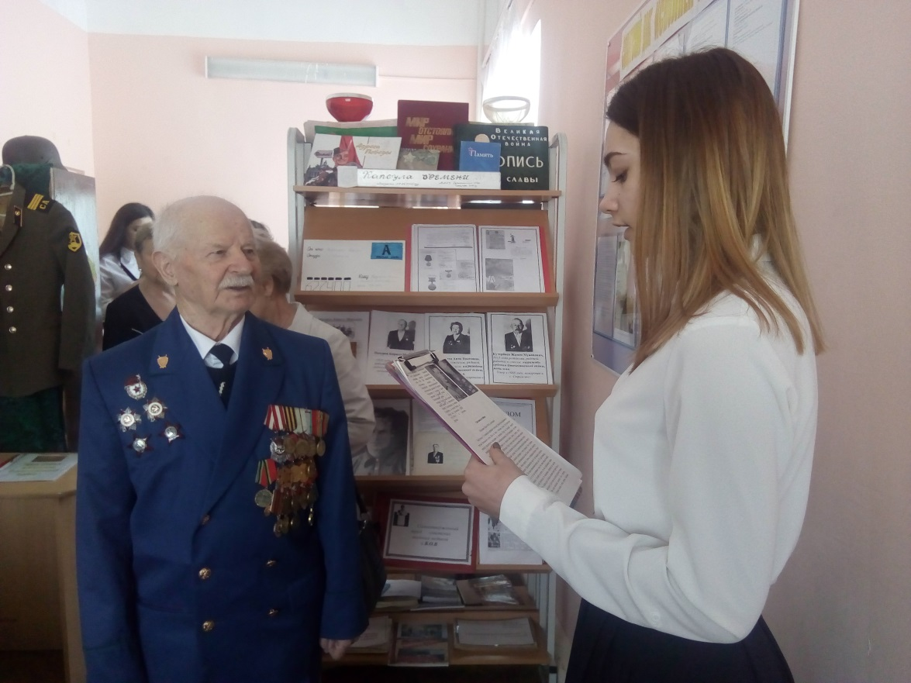
Петр Лаврентьевич Кожевников в музее Стрехнинской школы
“Святое хранилище истории и традиций малой Родины”. Именно так называют ветераны музей нашей Стрехнинской школы.

Slide 4
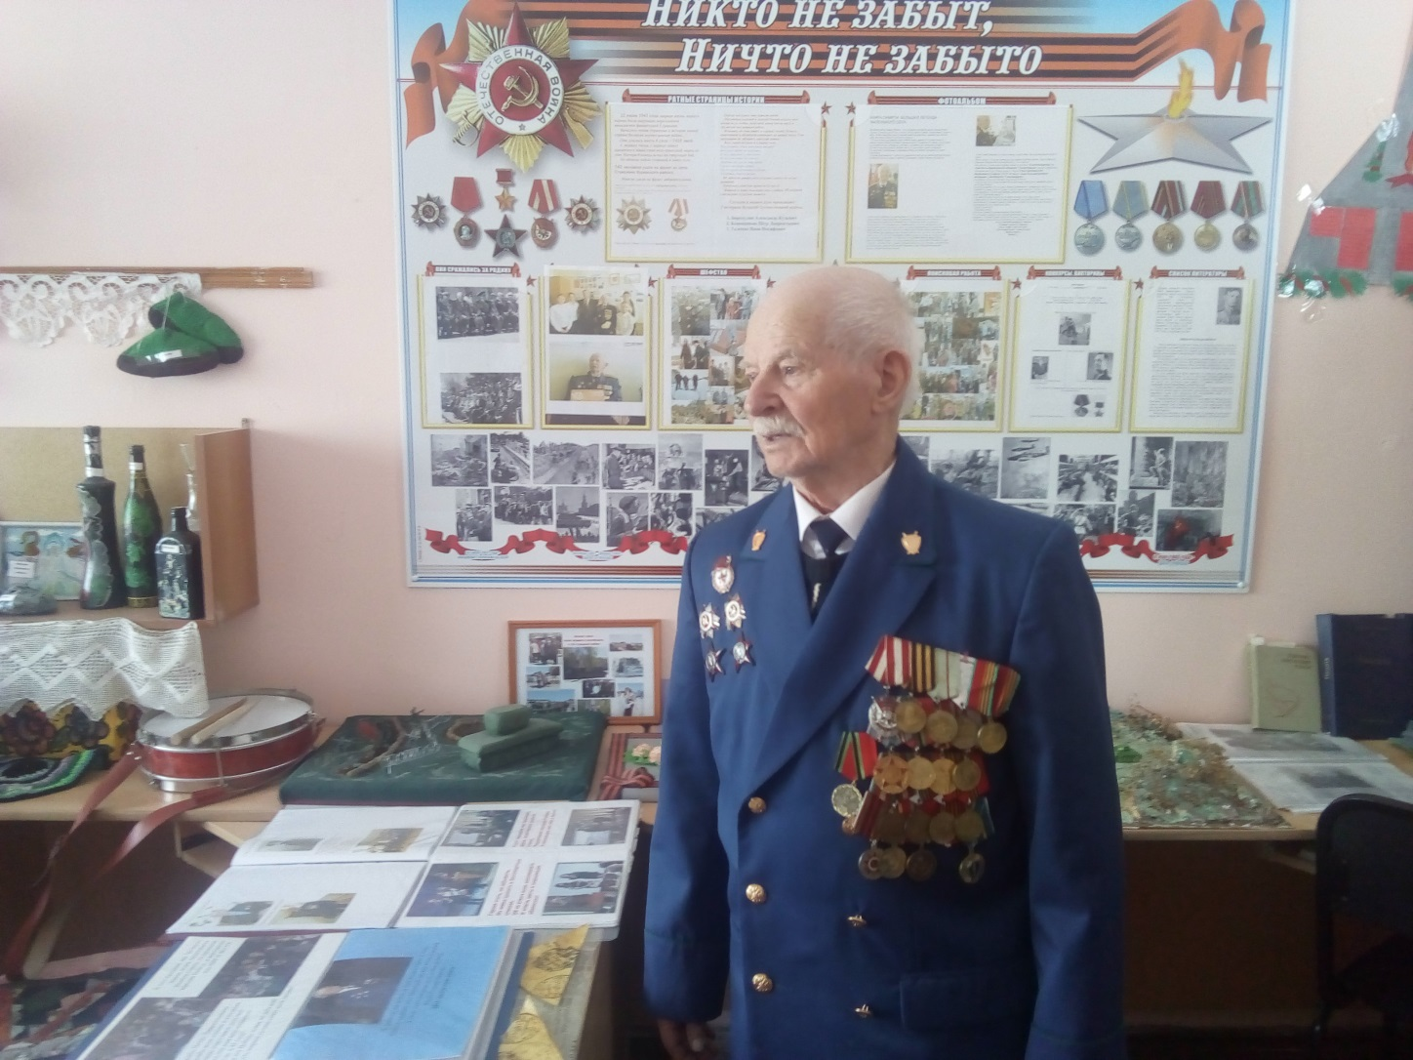
Никто не забыт, ничто не забыто…
Среди экспонатов музея Стрехнинской СОШ – предметы, свидетельствующие о национальных традициях, местных обычаях, элементы военного быта наших соотечественников, фотографии из архивов, которые представляют для всех посетителей несомненный интерес. В школьном музее Боевой славы собраны документы, правдиво повествующие о войне, позволяющие сохранить в памяти потомков историю вклада в Великую Победу нашего многонационального народа. Уверены, что музей поможет пронести через годы и десятилетия память о страшном, но героическом времени. Музей, как центр героико-патриотического, интернационального и нравственного воспитания молодежи безмолвно, но предельно красноречиво выполняет свою великую миссию – доносит эхо минувших лет, исторические факты, до нынешнего молодого поколения. А также знания и опыт, которыми старшее поколение щедро делится с учащимися школы, а эти знания, попав в благодатную почву, дают добрые всходы.

Slide 5
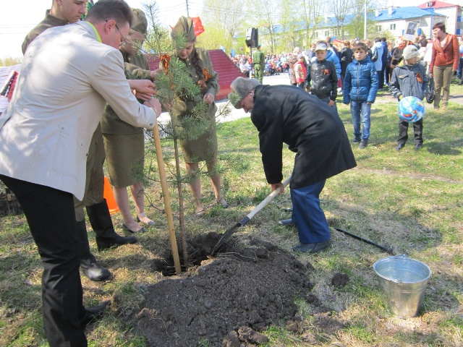
В память о ветеранах
Деревья всегда считались символом продолжения жизни на Земле. Чтобы ПАМЯТЬ Каждый человек, кто принимал участие в этой акции, А в их числе был и ветеран Петр Кожевников, смог с помощью своего труда, выразить благодарность защитникам Родины. Ведь почет и уважение подвигам ветеранов должны выражаться не только в преддверии 9 мая. Собственноручно создавая подобные аллеи, мы можем каждый день, проходя мимо, задуматься и мысленно отблагодарить героев за возможность расти и жить в свободной стране.
Пройдет совсем немного времени, хвойные деревца окрепнут и пойдут в рост. Вместе с ними будут подрастать и дети, которые в день акции очень старались помочь в посадке сосен.

Slide 6

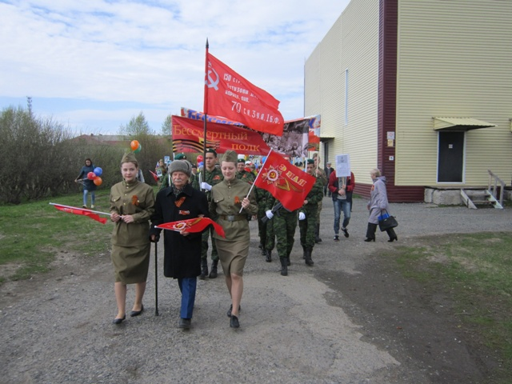
Бессмертный полк
Идут по улицам опять,
Родные наши Ветераны.
Всё та же выправка и стать,
Всё тот же праздник - самый главный!
Горят огнями ордена,
Блестят парадные мундиры.
И с ними вместе вся страна,
Шагает поступью единой.
Сверкают радостью глаза,
Восторг сердца переполняет.
Они всё так же как тогда,
Парадом мужества шагают.
И не забыть им ту весну,
Тот май, те запахи сирени,
Когда закончили войну,
Победным шествием в Берлине.

Slide 7
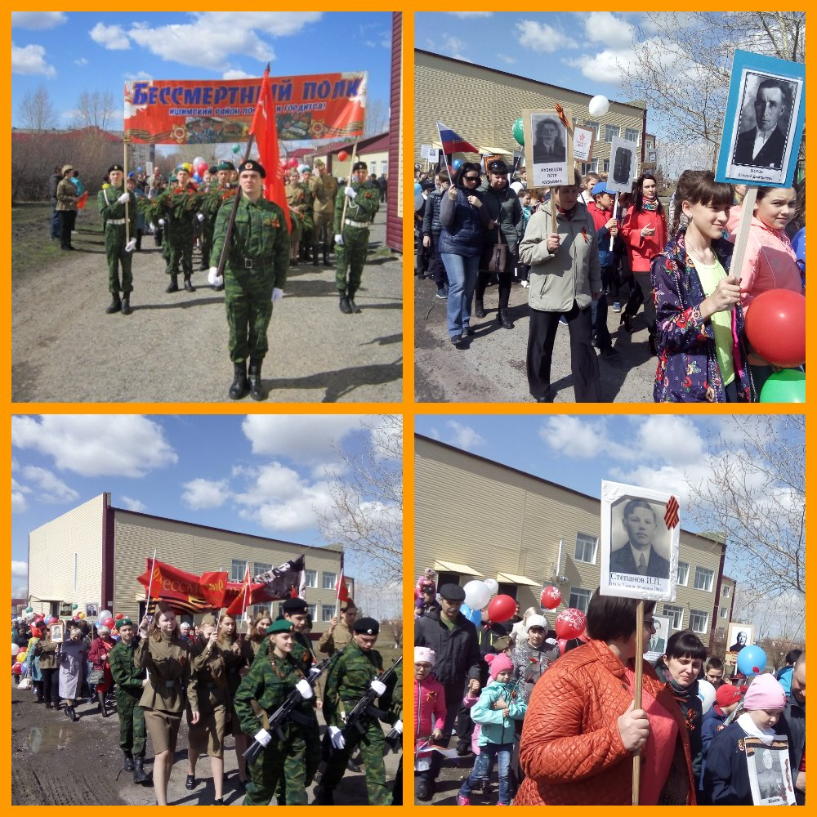
Бессмертный полк
Бессмертный полк. И миллионы лиц
Мелькают, словно кадры кинохроник.
Стираются препятствия границ,
Пылает сердце прямо на ладони.
Как много лет промчалось с той войны
И только память остается в силе.
Лишь дайте ей минуту тишины
Во имя павших и живых солдат России…
Стрехнинская школа ежегодно участвует в акции «Бессмертный полк». И каждый раз — больше сотни участников: учеников, родителей, учителей. Все мы идем сюда по зову сердца. За каждой фотографией — история семьи. За каждой историей семьи — история целой страны.
Какие чувства после участия в «Бессмертном полку»?
Мы — единое целое со всеми.

Slide 8
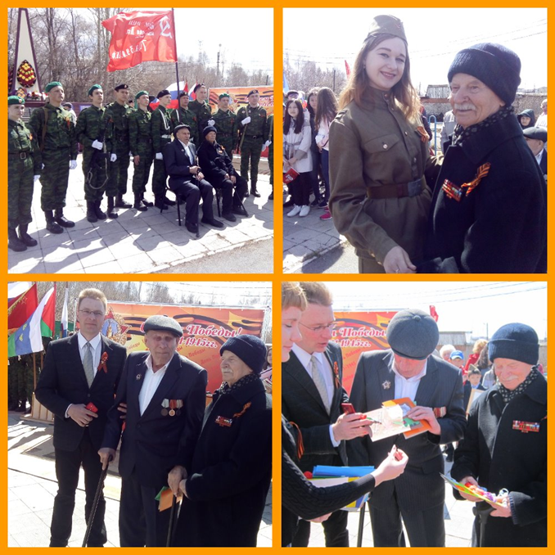
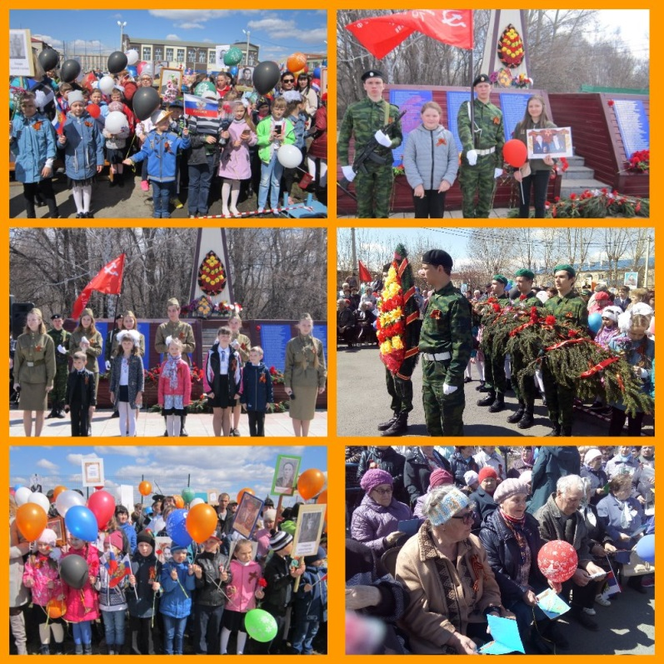
Бессмертный полк возрождает память о героях Великой Отечественной войны: ветеранах армии и флота, тружениках тыла и трудовых армий, партизанах, узниках фашистских лагерей, блокадниках, бойцах сопротивления, детях войны… ­ о всех тех, кто внес свой личный вклад в общее дело Победы над фашизмом. В нашем селе в настоящее время осталось два ветерана Великой отечественной воны: Кожевников Пётр Лаврентьевич и Бородулин Александр Кузьмич.

Slide 9
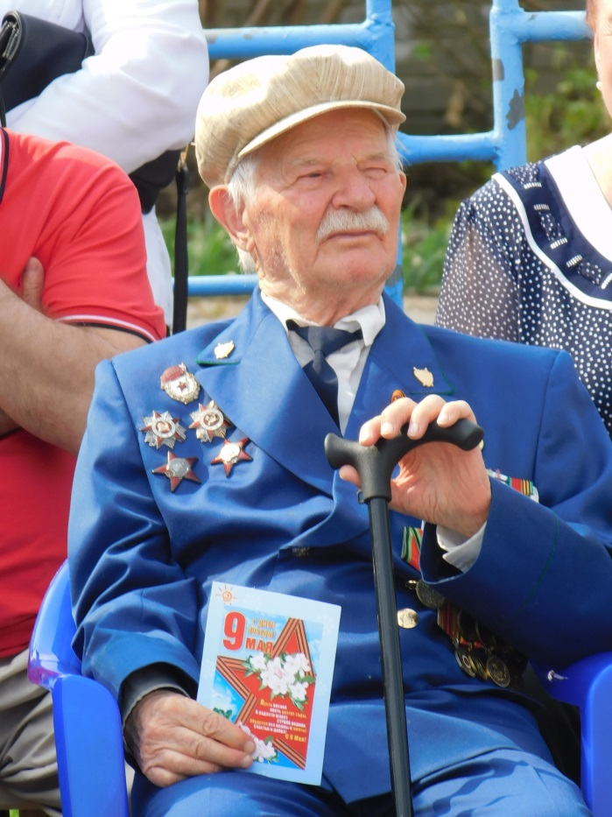
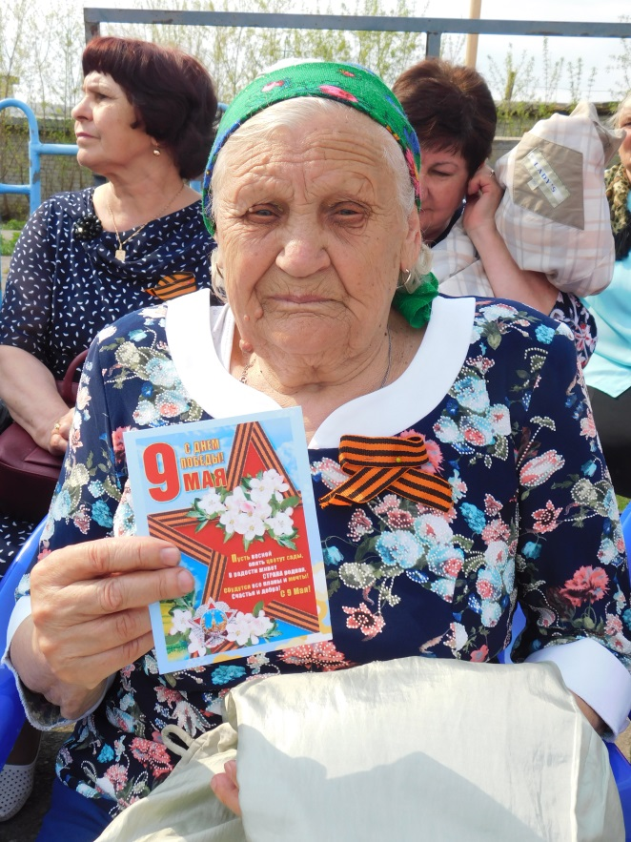
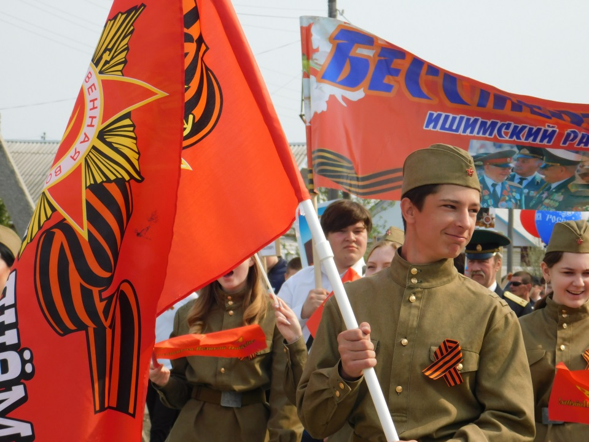
Поздравление ветеранов с праздником 9 мая!

Slide 10

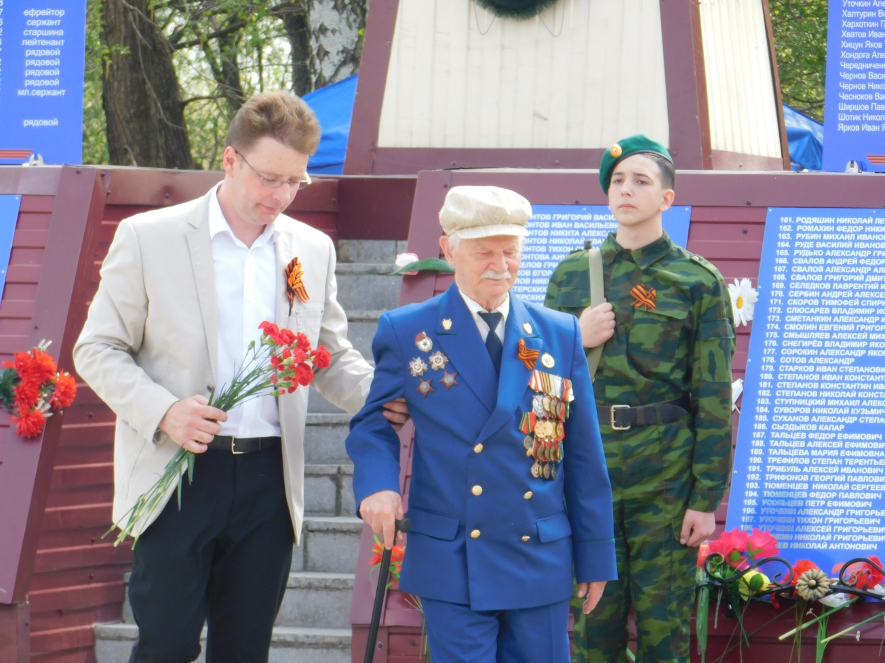
Возложение цветов к мемориалу погибших воинов
Вы знали невзгоды и злую войну,
Вы ярость на сердце носили,
Вы грудью своей защитили страну,
Врага-чужеземца сразили.
И помнит Россия ваш дух боевой.
Ваш подвиг - пример поколениям.
Досталась победа ценой дорогой,
Не встала страна на колени.
Прошло много лет, но поныне у вас
Горят не зажившие раны.
В день светлый Победы огонь не угас,
Вам славу поём, Ветераны!

Slide 11
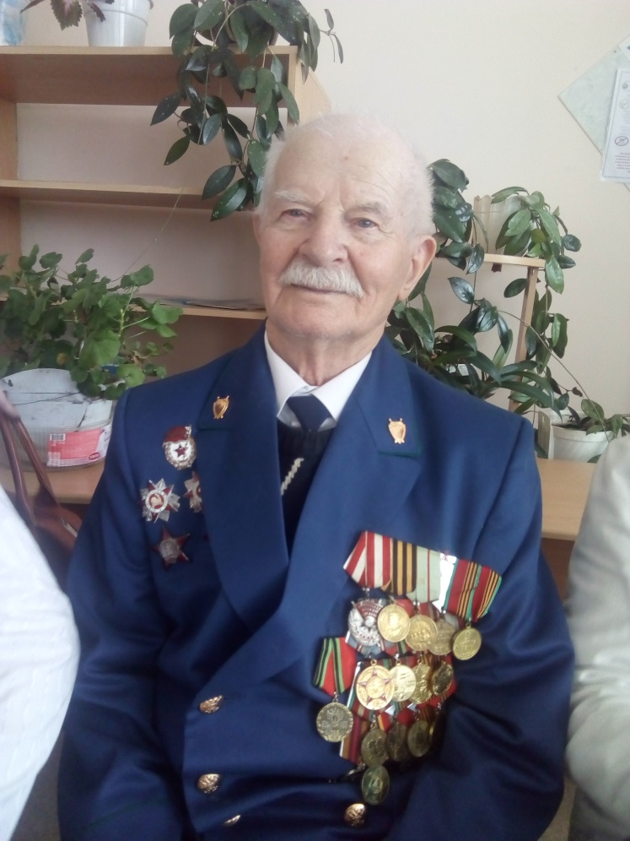
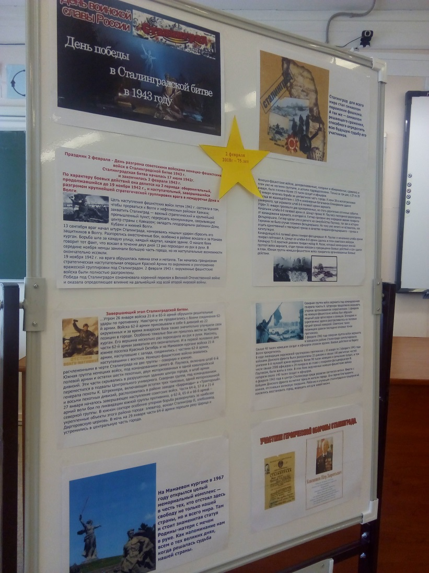
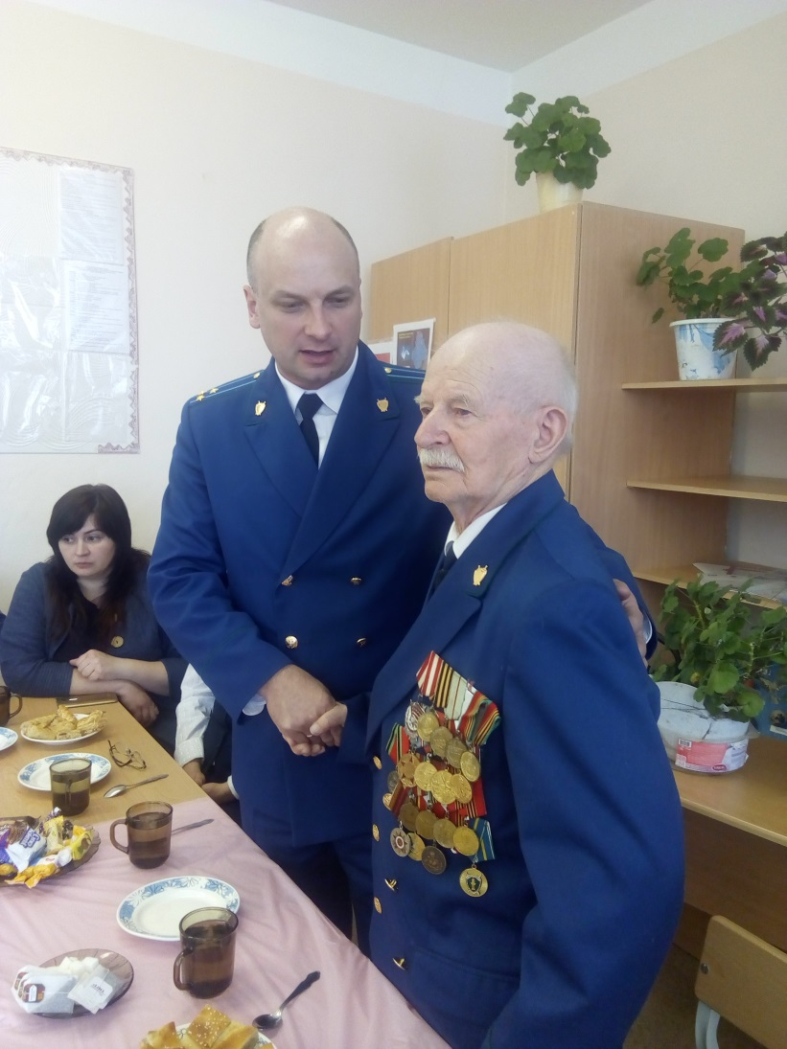
Торжественная встреча с участником Сталинградской битвы
Кожевниковым Петром Лаврентьевичем в МАОУ Стрехнинская СОШ, посвященная 70-летию победы в сталинградской битве.

Slide 12
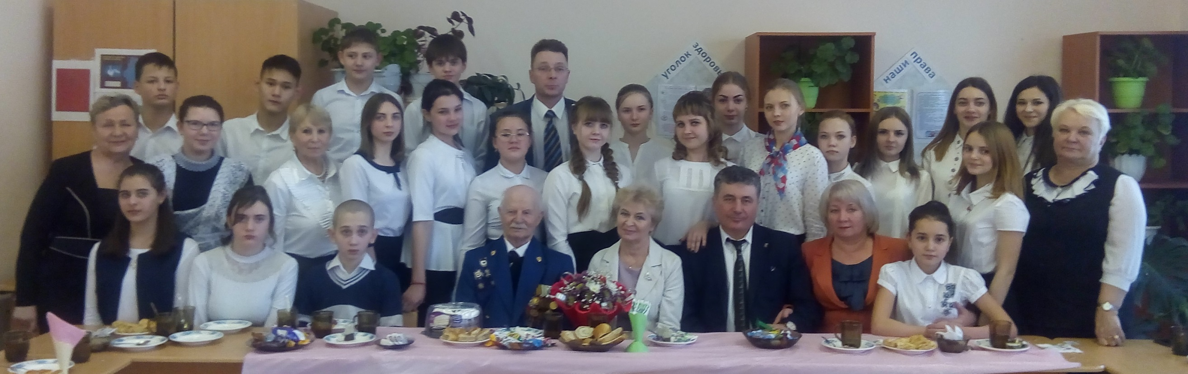
Торжественная встреча Воспитанников кружка «Школьный краевед»
с участником Сталинградской битвы
Кожевниковым Петром Лаврентьевичем в МАОУ Стрехнинская СОШ, посвященная 70-летию победы в сталинградской битве.

Slide 13
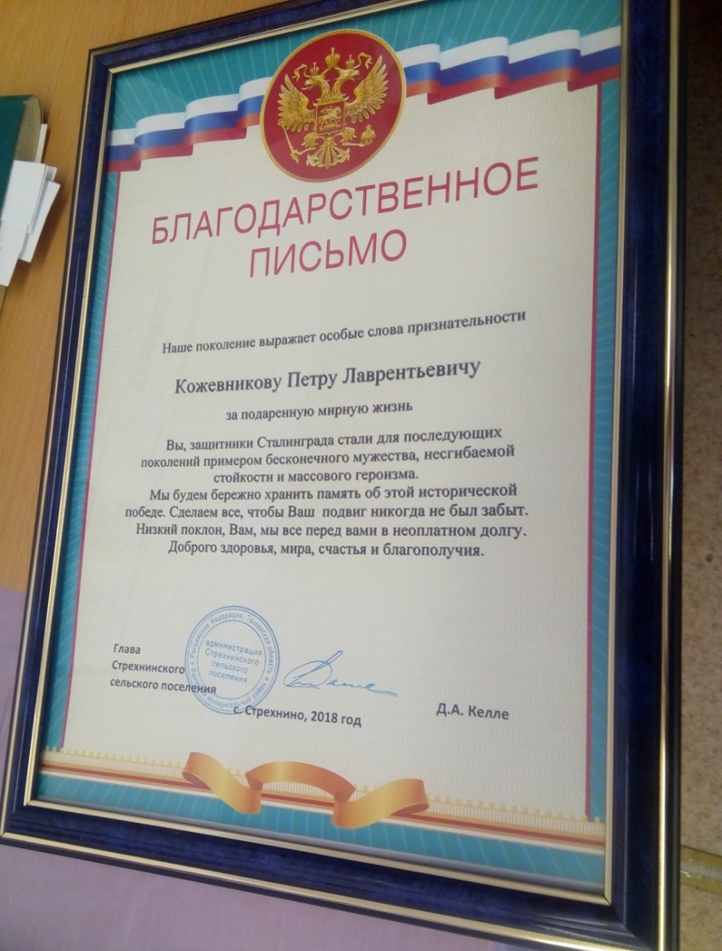
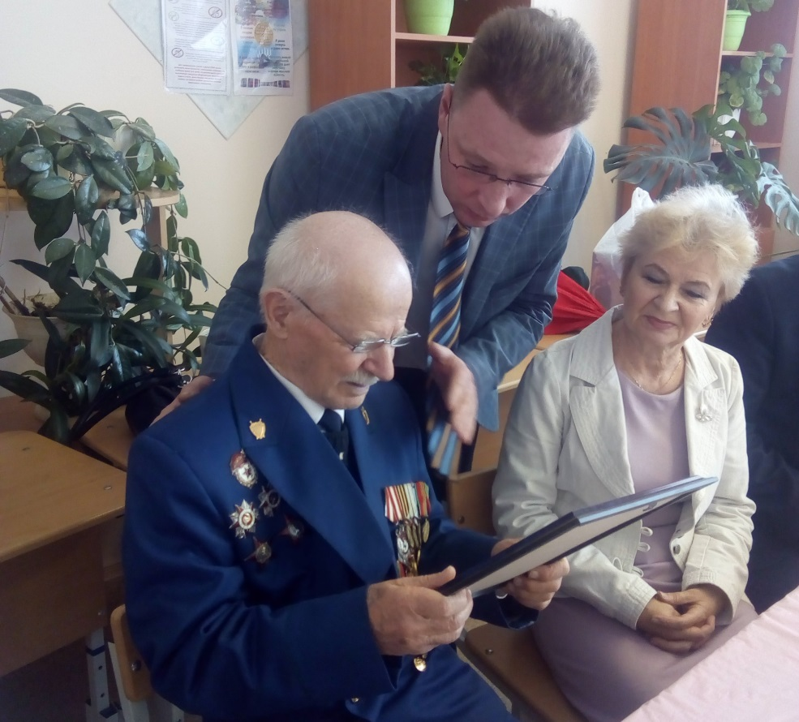
Спасибо вам большое, ветераны!
Спасибо вам за мир на всей земле,
За каждый бой, что лег на сердце шрамом,
За то, что дали вы отпор войне!
Здоровья вам желаем, долголетия,
Надежды в сердце, а в душе — весны,
Чтоб были рядом внуки ваши, дети,
Чтоб в мире больше не было войны!
Мы Вас благодарим…

